Slide 1



22 марта 2016
Ресторан Terrine, Москва, Зубовский бульвар, 4
Инфоповод года. Недвижимость

Slide 2

Федеральные СМИ по цитируемости 2015
№ | СМИ | Категория | ИЦ
1 | ТАСС | информагентство | 150 150,72
2 | РИА Новости | информагентство | 142 109,39
3 | Интерфакс | информагентство | 109 915,94
4 | КоммерсантЪ | газета | 29 728,72
5 | Известия | газета | 23 285,43
6 | Rbc.ru | интернет | 17 772,82
7 | Lenta.ru | интернет | 15 547,78
8 | Ведомости | газета | 15 257,46
9 | Gazeta.ru | интернет | 13 802,34
10 | Российская газета | газета | 13 607,65
11 | Lifenews | ТВ | 11 295,16
12 | Россия 24 | ТВ | 9 018,86
13 | Русская служба новостей | радио | 8 581,18
14 | Forbes | журнал | 6 437,75
15 | Комсомольская правда | газета | 4 569,78
16 | ПРАЙМ | информагентство | 4 219,67
17 | Говорит Москва | радио | 3 866,61
18 | Росбалт | информагентство | 3 741,70
19 | Fontanka.ru | интернет | 3 741,55
20 | Эхо Москвы | радио | 3 676,51
21 | Newsru.com | интернет | 3 560,13
22 | НТВ | ТВ | 2 970,21
23 | Московский комсомолец | газета | 2 726,49
24 | Vesti.ru | интернет | 2 685,63
25 | Первый канал | ТВ | 2 597,21
№ | СМИ | Категория | ИЦ
26 | M24.ru | интернет | 2 409,15
27 | Новая газета | газета | 2 332,63
28 | Россия 1 | ТВ | 2 216,12
29 | Lifenews.ru | интернет | 1 747,53
30 | РЕН ТВ | ТВ | 1 692,26
31 | Дождь | ТВ | 1 586,09
32 | Russian.rt.com | интернет | 1 577,61
33 | RT | ТВ | 1 511,79
34 | Аргументы и факты | газета | 1 486,08
35 | Kp.ru | интернет | 1 395,04
36 | Dni.ru | интернет | 1 335,35
37 | Коммерсантъ FM | радио | 1 178,74
38 | Радио Свобода | радио | 1 176,64
39 | Znak.com | интернет | 1 113,61
40 | Независимая газета | газета | 1 087,27
41 | Business-gazeta.ru | интернет | 1 046,43
42 | Звезда | ТВ | 999,67
43 | Inosmi.ru | интернет | 951,40
44 | Meduza.io | интернет | 944,80
45 | Газета РБК | газета | 825,86
46 | Kavkaz-uzel.ru | интернет | 701,07
47 | ТВ Центр | ТВ | 634,22
48 | Slon.ru | интернет | 563,01
49 | Rusplt.ru | интернет | 539,13
50 | Kommersant.ru | интернет | 537,49

Slide 3
Отраслевые СМИ по цитируемости 2015
№ | СМИ | Категория | Отрасль | ИЦ
1 | Rsport.ru | Интернет | спорт | 21 127,77
2 | Спорт-Экспресс | Газета | спорт | 9 510,06
3 | Советский спорт | Газета | спорт | 3 983,32
4 | Championat.com | Интернет | спорт | 3 319,27
5 | ИА Весь спорт | ИА | спорт | 2 167,45
6 | Финмаркет | ИА | финансы | 1 439,61
7 | Матч ТВ | ТВ | спорт | 1 166,48
8 | Sports.ru | Интернет | спорт | 1 106,66
9 | Banki.ru | Интернет | финансы | 1 010,76
10 | Спорт день за днем | Газета | спорт | 999,2
11 | Sportbox.ru | Интернет | спорт | 993,94
12 | Sovsport.ru | Интернет | спорт | 749,06
13 | Vestifinance.ru | Интернет | финансы | 604,87
14 | Sport-express.ru | Интернет | спорт | 601,61
15 | Eurofootball.ru | Интернет | спорт | 435,48
16 | Спорт FM | Радио | спорт | 426,67
17 | Tjournal.ru | Интернет | ИТ | 415,42
18 | Eurosport | ТВ | спорт | 411,04
19 | Autonews.ru | Интернет | авто | 356,13
20 | Meddaily.ru | Интернет | медицина | 345,98
21 | Rusfootball.info | Интернет | спорт | 333,89
22 | Allboxing.ru | Интернет | спорт | 296,14
23 | Футбол | Журнал | спорт | 292,74
24 | Doctorpiter.ru | Интернет | медицина | 288,14
25 | Kolesa.ru | Интернет | авто | 277,05
№ | СМИ | Категория | Отрасль | ИЦ
26 | Радио Зенит | Радио | спорт | 269,01
27 | Medportal.ru | Интернет | медицина | 262,12
28 | Cnews.ru | Интернет | ИТ и телеком | 252,97
29 | Russia-hockey.ru | Интернет | спорт | 235,73
30 | Спорт уик-энд | Газета | спорт | 218,74
31 | Pharmvestnik.ru | Интернет | медицина | 213,12
32 | Remedium.ru | Интернет | медицина | 169,8
33 | Hi-Tech@Mail.Ru | Интернет | ИТ и телеком | 164,2
34 | Auto-dealer.ru | Интернет | авто | 163,27
35 | Medikforum.ru | Интернет | медицина | 153,41
36 | Vademecum | Журнал | медицина | 131,55
37 | Aex.ru | Интернет | авиа | 129,59
38 | 3dnews.ru | Интернет | ИТ и телеком | 128,62
39 | Vc.ru | Интернет | ИТ и телеком | 127,63
40 | Ato.ru | Интернет | авиа | 126,73
41 | Irn.ru | Интернет | недвижимость | 122,71
42 | За рулем | Журнал | авто | 115,29
43 | Аuto.mail.ru | Интернет | авто | 107,9
44 | Tdaily.ru | Интернет | ИТ и телеком | 96,19
45 | Roem.ru | Интернет | ИТ и телеком | 94,5
46 | Finanz.ru | Интернет | финансы | 88,75
47 | Finam.ru | Интернет | финансы | 86,7
48 | Cbonds | ИА | финансы | 85,81
49 | Healthvesti.com | Интернет | медицина | 85,27
50 | Jcnews.ru | Интернет | авто | 85,26

Slide 4
СМИ недвижимости по цитируемости 2015
№ | СМИ | Категория | ИЦ
1 | Irn.ru | Интернет | 122,71
2 | Riarealty.ru | Интернет | 66,77
3 | Prian.ru | Интернет | 58,26
4 | Московская перспектива | Газета | 51,18
5 | Tranio.ru | Интернет | 46,84
6 | Дом.строй | Газета | 41,10
7 | Bn.ru | Интернет | 37,62
8 | Realty.rbc.ru | Интернет | 37,50
9 | Karpovka.net | Интернет | 34,03
10 | Realty.vesti.ru | Интернет | 29,56
11 | Karpovka.com | Интернет | 17,67
12 | Ktostroit.ru | Интернет | 16,37
13 | Nn-baza.ru | Интернет | 15,03
14 | Фрондетв.рф | Интернет | 15,02
15 | Arendator.ru | Интернет | 14,88
16 | Realtyvision.ru | Интернет | 10,63
17 | Dom.lenta.ru | Интернет | 10,47
18 | Kvadrat.ru | Интернет | 9,13
19 | 1rre.ru | Интернет | 8,92
20 | Restate.ru | Интернет | 7,19
www.MLG.ru
4

Slide 5
Топ-20 компаний в СМИ 2015
Количество сообщений
МедиаИндекс
Рейтинг | Переме-щение | Компания | Кол-во сообщений
1 | 0 | ГК "СУ-155" | 17 810
2 | +3 | Группа ЛСР | 16 010
3 | +1 | Метриум Групп | 12 476
4 | -2 | ГК "ПИК" | 12 418
5 | +1 | Est-a-Tet | 12 228
6 | -3 | ГК "Мортон" | 11 982
7 | 0 | БЕСТ-Новострой | 10 588
8 | -1 | НДВ-Недвижимость | 9 267
9 | +2 | ИНКОМ-Недвижимость | 7 932
10 | -1 | ГК "Эталон" | 7 576
11 | +3 | ФСК "Лидер" | 6 126
12 | +17 | YIT | 6 109
13 | 0 | ГК "МИЭЛЬ" | 5 528
14 | -2 | MR Group | 5 472
15 | +82 | Группа БИН | 5 294
16 | +5 | МИЭЛЬ-Новостройки | 5 279
17 | -9 | ГК "МИЦ" | 5 258
18 | -3 | Галс-Девелопмент | 5 247
19 | +21 | Лидер Групп | 4 848
20 | 0 | ГК "Интеко" | 4 198
Рейтинг | Переме-щение | Компания | МедиаИндекс
1 | 0 | Группа ЛСР | 24 583,21
2 | +34 | Группа БИН | 18 774,30
3 | +1 | ГК "Мортон" | 16 406,03
4 | +3 | ИНКОМ-Недвижимость | 12 222,44
5 | +8 | Crocus Group | 10 415,45
6 | -3 | ГК "Эталон" | 10 244,29
7 | -5 | ГК "ПИК" | 9 894,14
8 | +4 | ГК "КОРТРОС" | 8 172,98
9 | -1 | Est-a-Tet | 7 855,44
10 | 0 | ГК "Интеко" | 7 826,22
11 | -5 | Галс-Девелопмент | 7 564,60
12 | -7 | Метриум Групп | 7 498,38
13 | +5 | ФСК "Лидер" | 6 514,72
14 | +2 | ГК "Ташир" | 5 953,46
15 | -4 | НДВ-Недвижимость | 5 718,03
16 | -2 | Capital Group | 5 158,41
17 | NEW | ГК "КВС" | 5 088,12
18 | -1 | ГК "МИЦ" | 4 934,88
19 | +15 | YIT | 4 864,43
20 | +2 | ГК "ЦДС" | 4 682,46

Slide 6
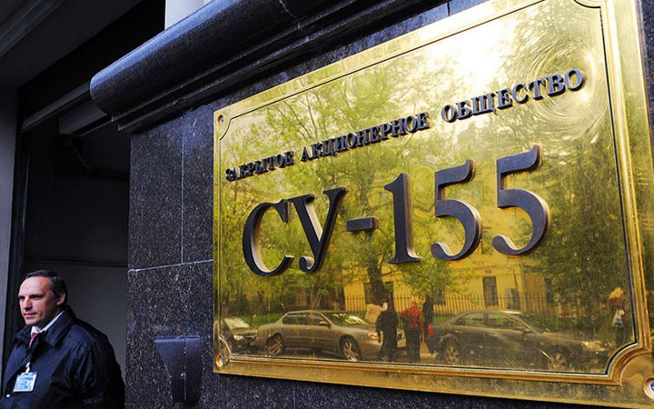
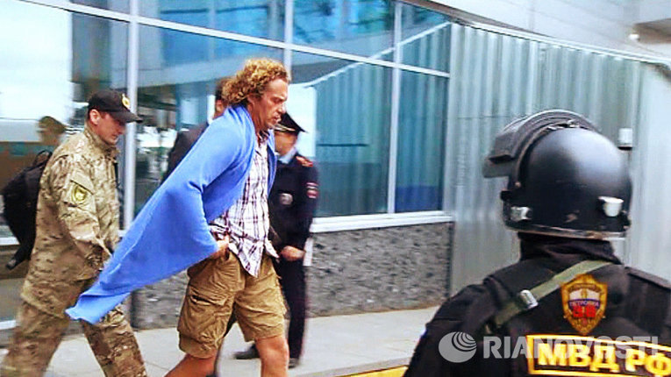
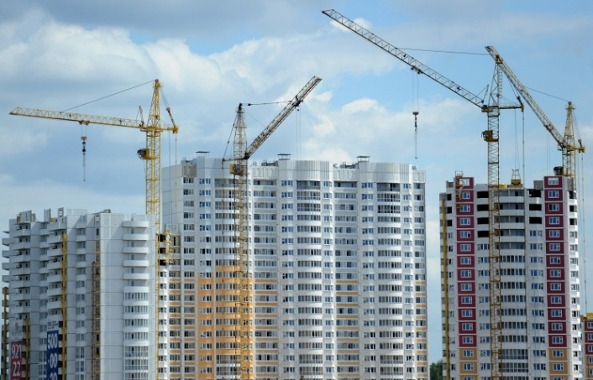
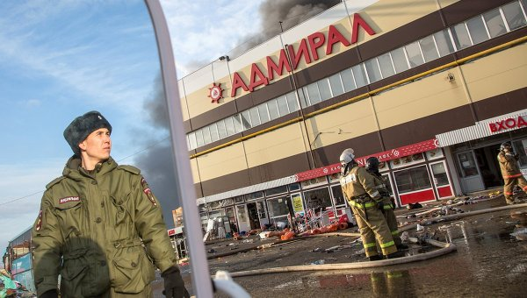
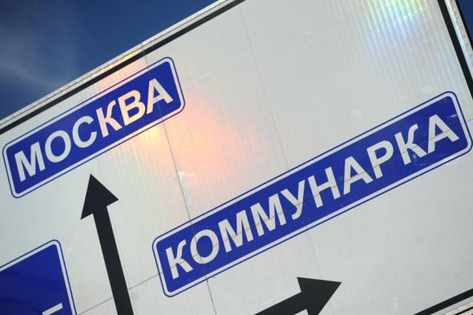
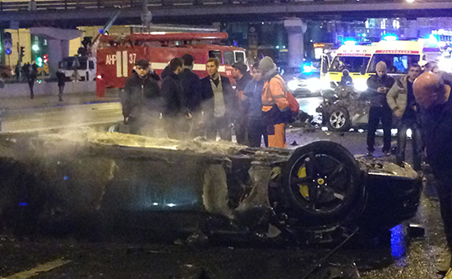
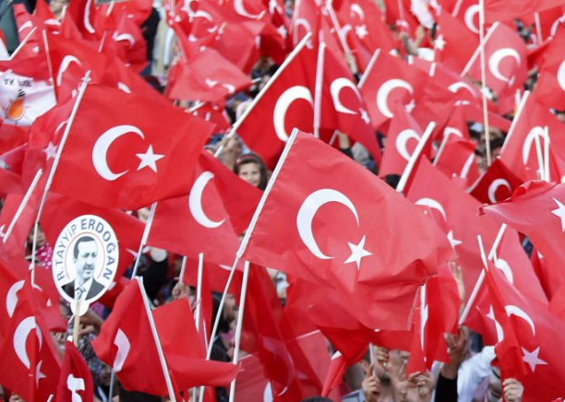
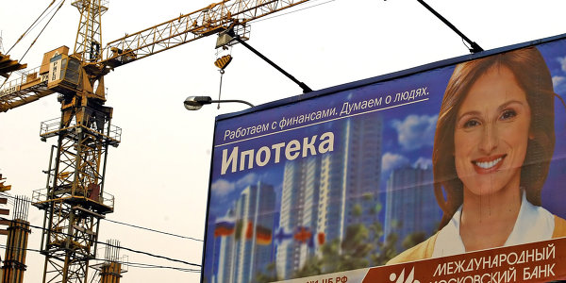
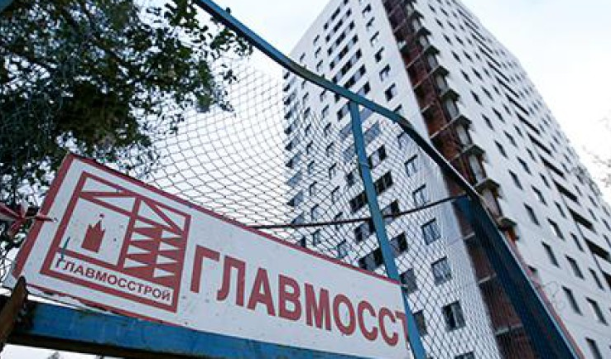
События отрасли 2015
Обыски в Су-155
и потенциальное банкротство компании
Арест и депортация Полонского
Власти РФ не будут запрещать продажи жилья в строящихся домах
Пожар в ТЦ Адмирал группы ASG в Казани, владелец в розыске
Группа «БИН» выкупила у В.Мошковича "Авгур Эстейт" и "А101 Девелопмент"
AFI Development опровергла участие в ДТП с Ferrari сына миллиардера Леваева
Турецкие стройкомпании могут уйти из России
Эксперты: ипотека просядет несмотря на субсидирование
СКР возбудил уголовное дело о невыплате зарплат в "Главмосстрое"

Slide 7
Методика исследования
Методика
Анализ заметности событий в СМИ по количеству сообщений и влиятельности СМИ. Критерии отбора: наиболее яркие общественно-значимые события, инициированные компаниями и вызвавшие наибольший резонанс в СМИ.
Объекты
400 компаний отрасли недвижимость и строительство
Проанализировано 500 инфоповодов
Период
Январь-декабрь 2015 года.
Источники
30 730 СМИ: пресса, ТВ, радио, интернет, информагентства.
Всего проанализировано 239 931 сообщение СМИ.

Slide 8
Инициаторы топ-5 инфоповодов
Рейтинг | Компания
1 | «Галс-Девелопмент»
2 | «Группа ЛСР»
3 | ГК «Мортон»
4 | «НДВ Недвижимость»
5 | Crocus Group

Slide 9
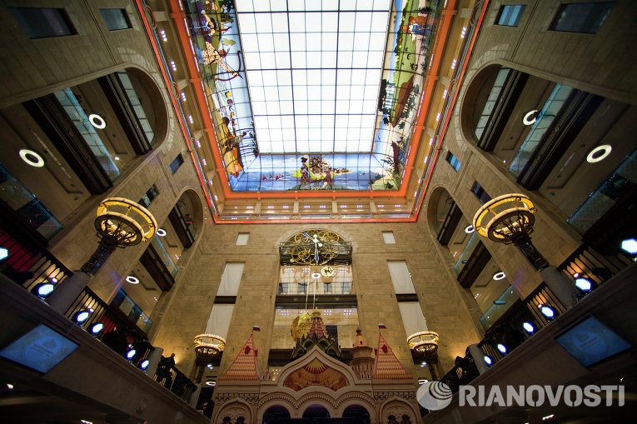
«Галс-Девелопмент»
«Центральный детский магазин на Лубянке» в Москве после семи лет реконструкции

Slide 10

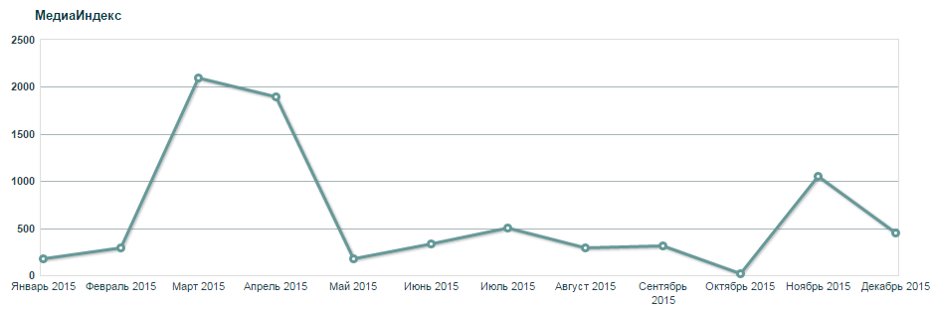
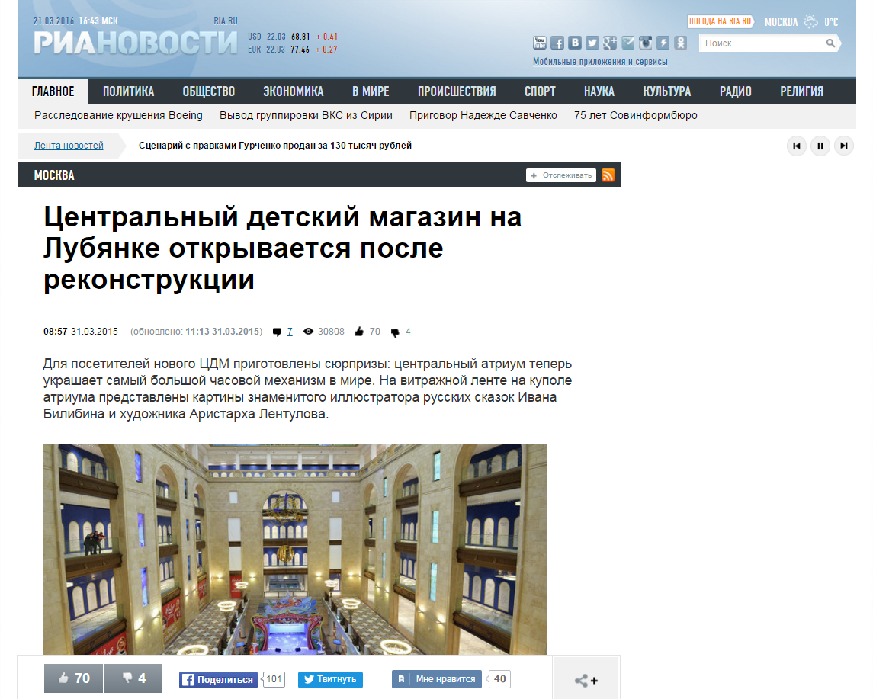
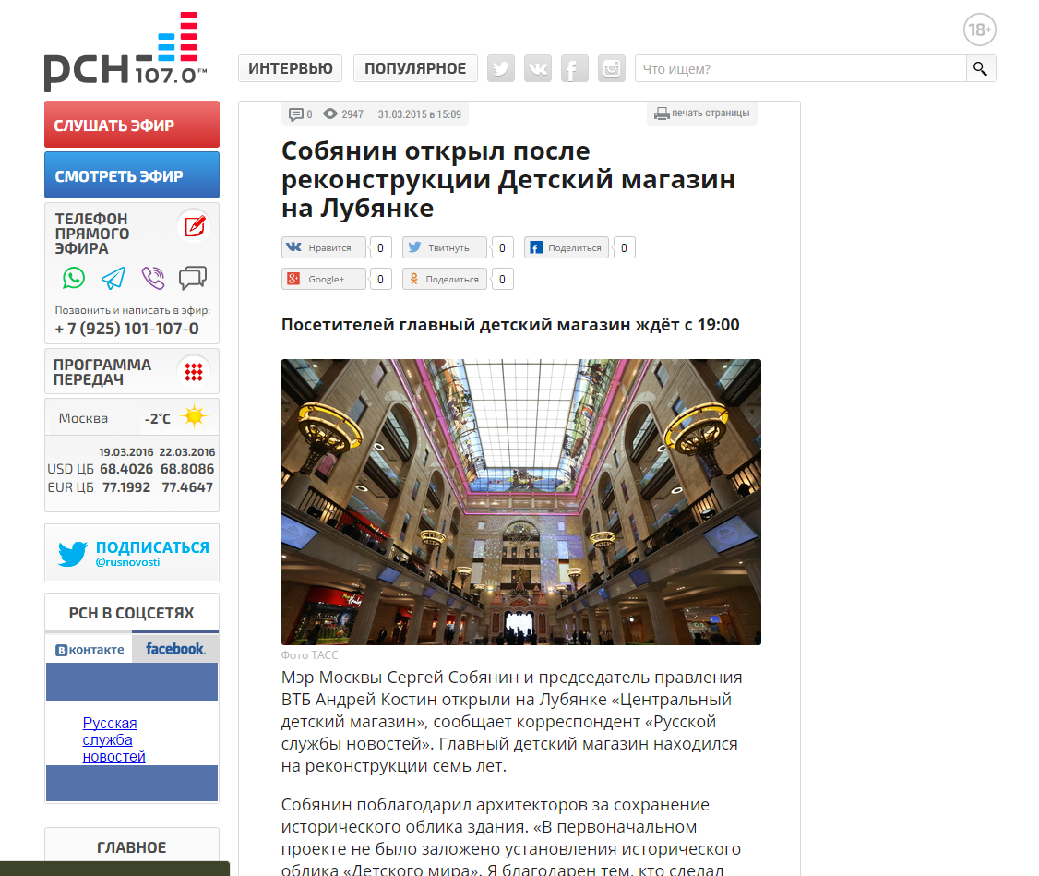
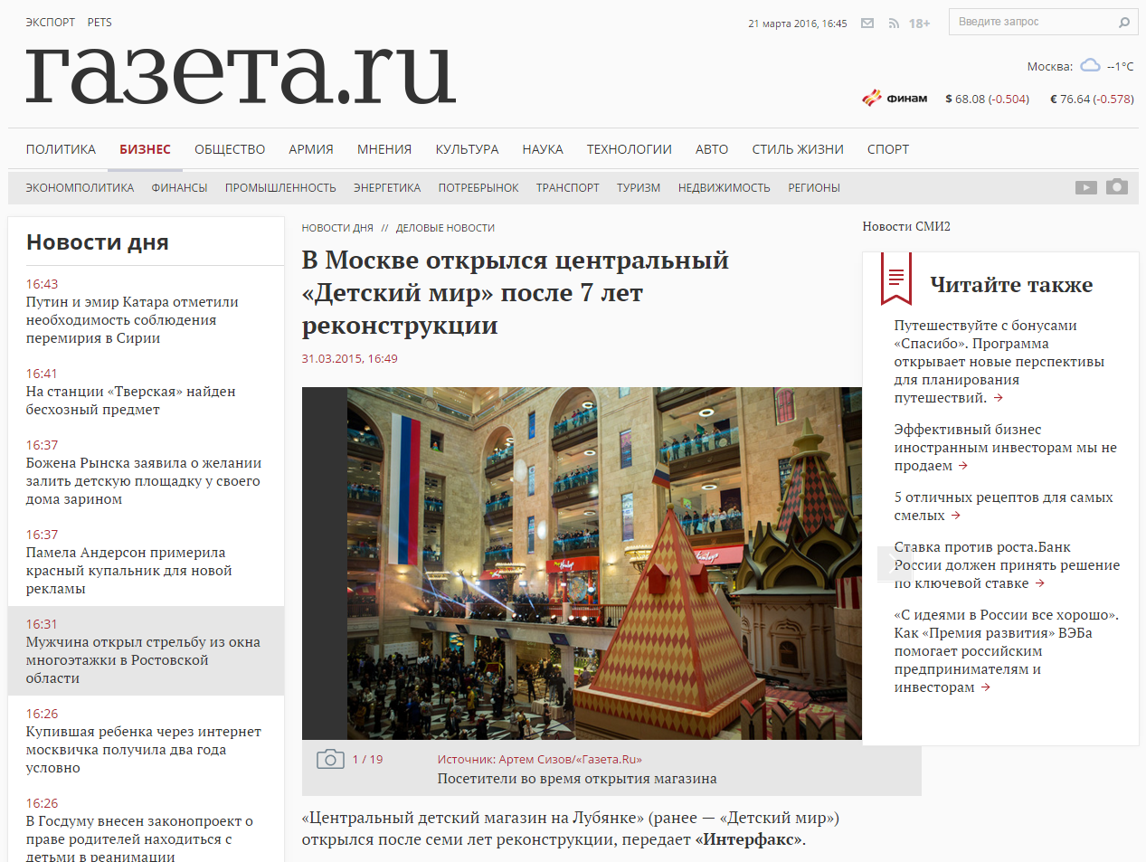
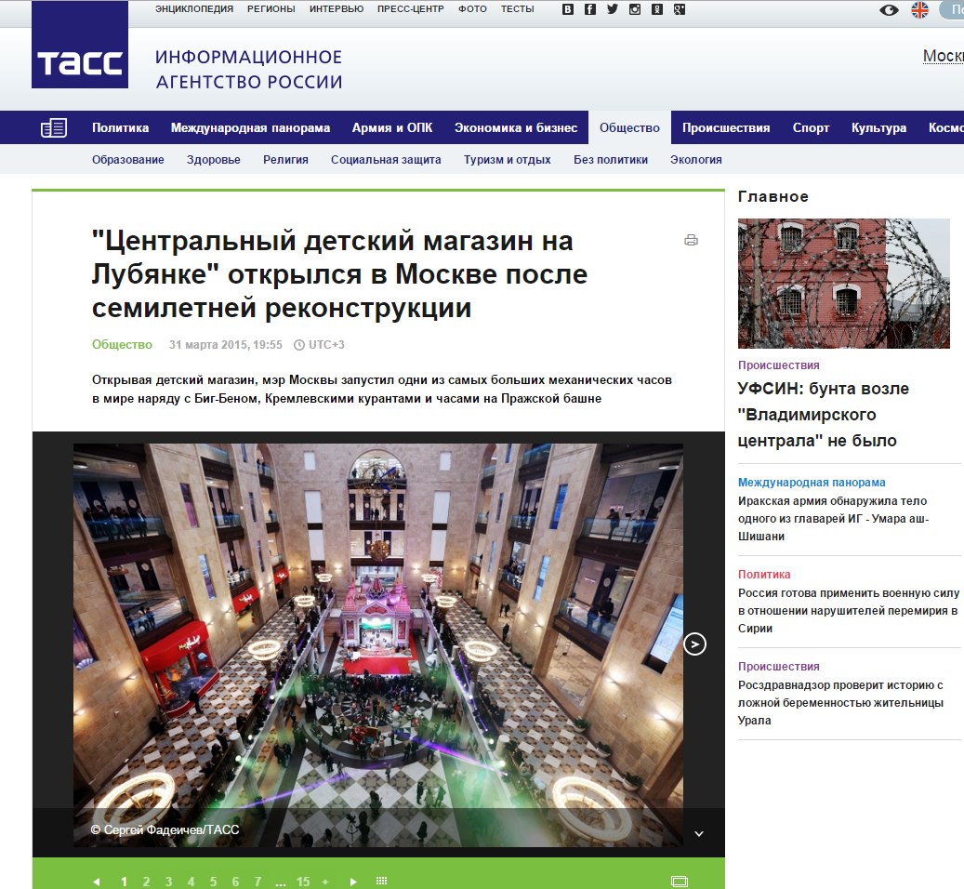
«Галс-Девелопмент»
Открытие «Центрального детского магазина на Лубянке»
277 сообщений, заметность 90,14
www.MLG.ru
10

Slide 11
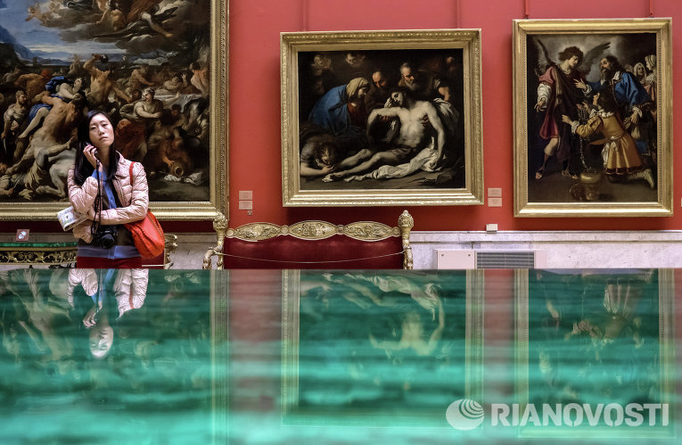
«Группа ЛСР»
«Группа ЛСР» построит в 2018 году музейный центр Эрмитажа в Москве

Slide 12

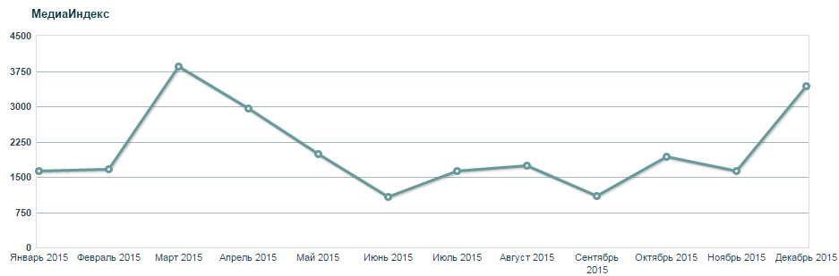
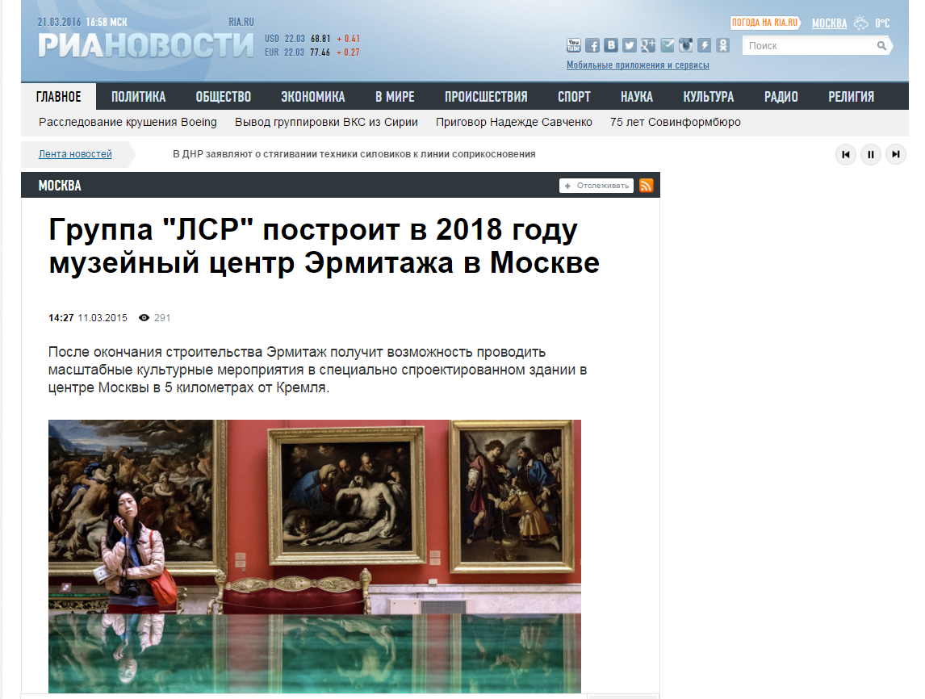
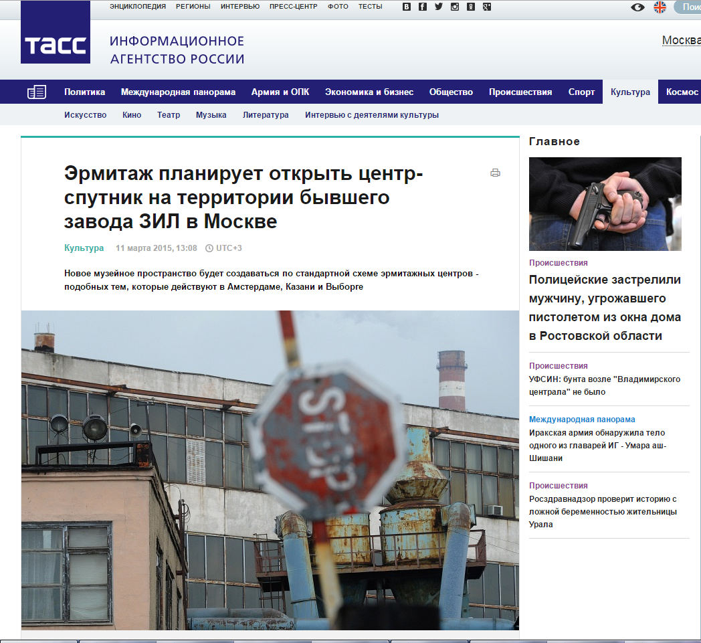
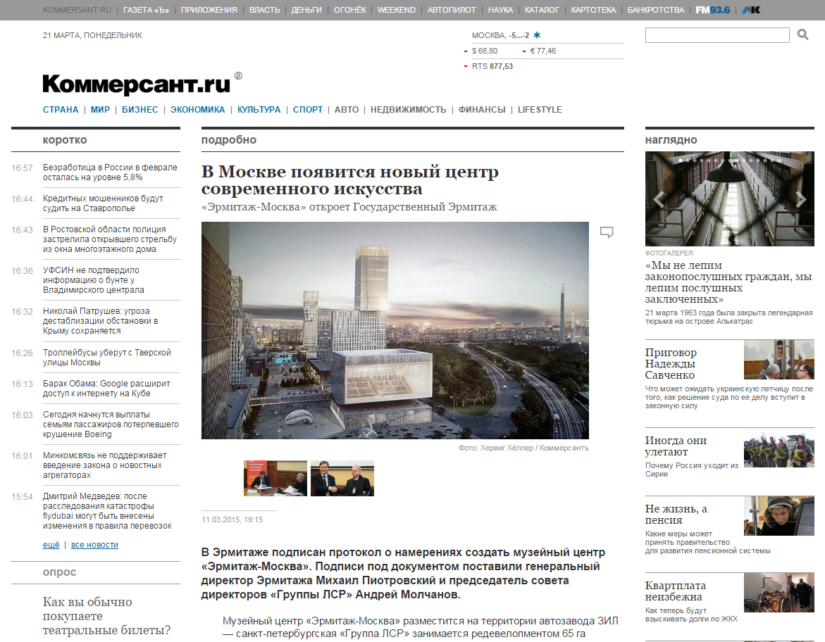
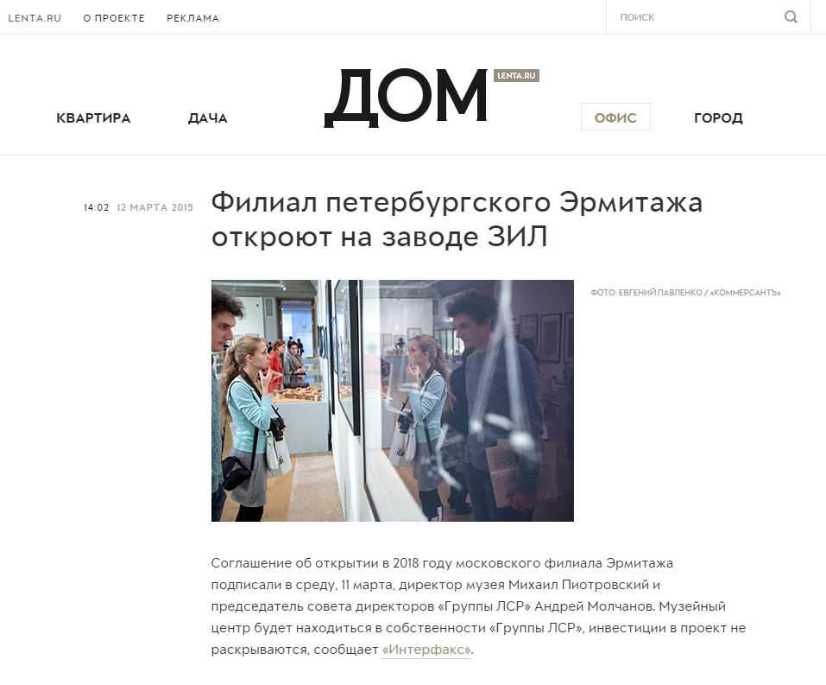
«Группа ЛСР»
"Группа ЛСР" построит в 2018 году музейный центр Эрмитажа в Москве
92 сообщения, заметность 28,03

Slide 13
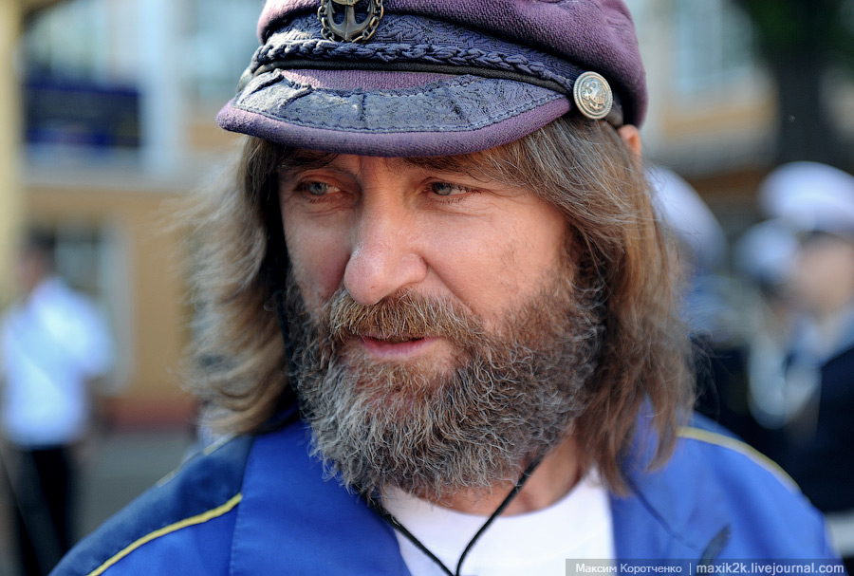
ГК «Мортон»
Фёдор Конюхов совершит одиночный беспосадочный кругосветный полет на воздушном шаре «Мортон»

Slide 14

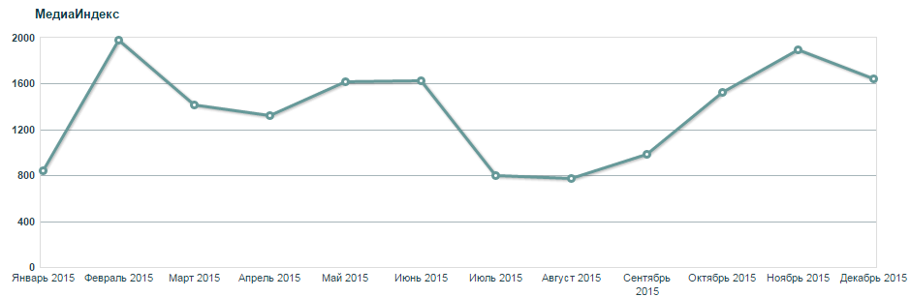
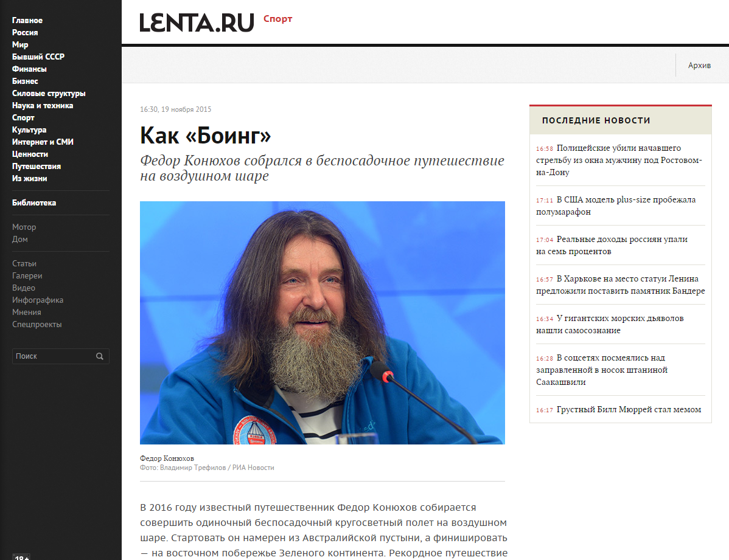
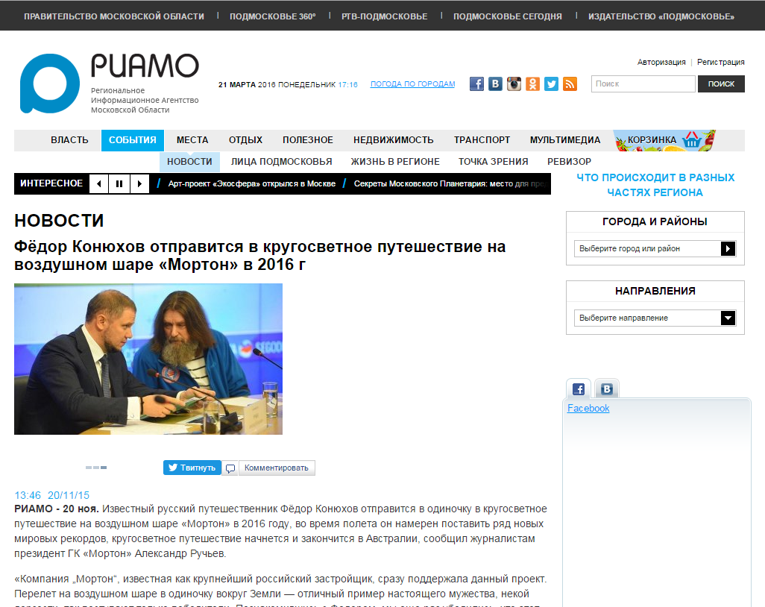
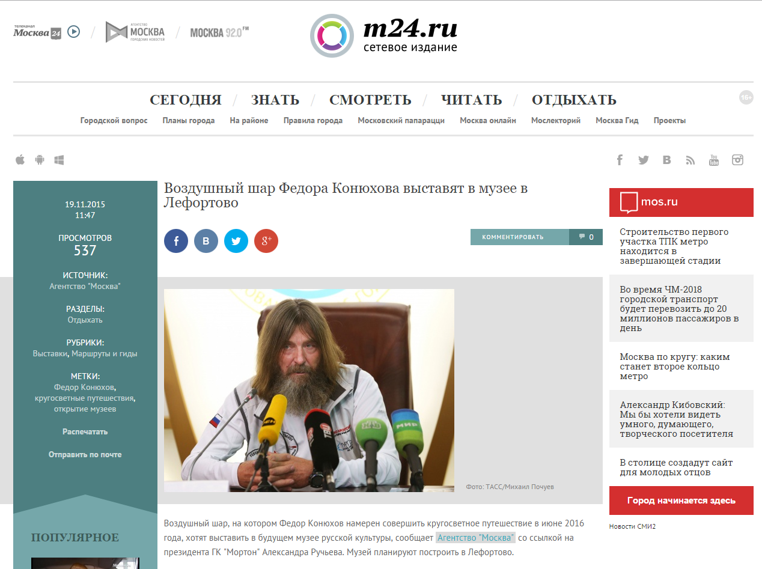
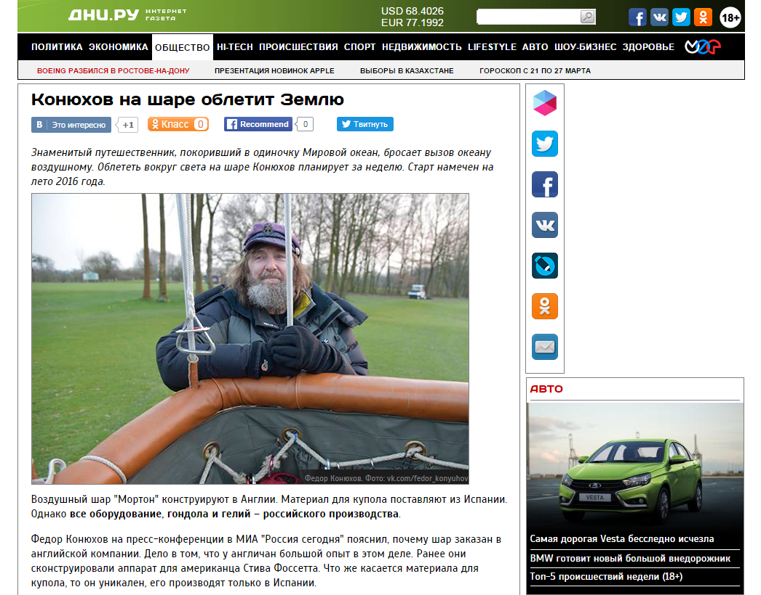
ГК «Мортон»
Конюхов совершит одиночный беспосадочный кругосветный полет на воздушном шаре "Мортон"
56 сообщений, заметность 17,95

Slide 15
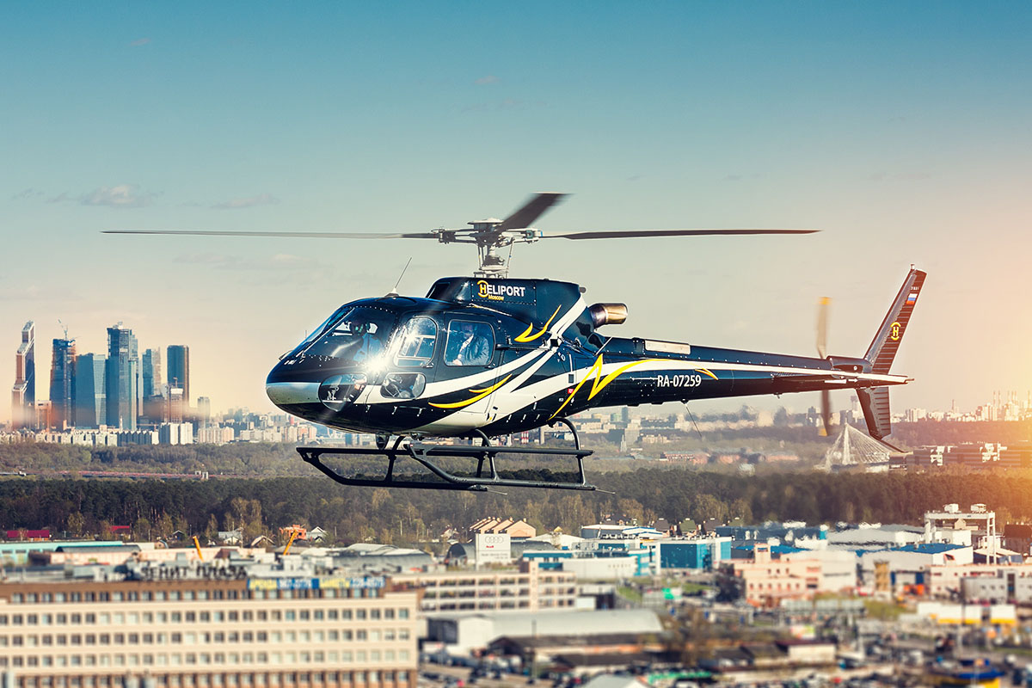
«НДВ Недвижимость»
«НДВ» и партнеры вложат 5,3 млрд рублей в вертолетные центры под Москвой

Slide 16

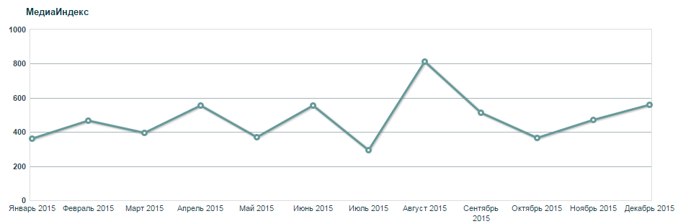
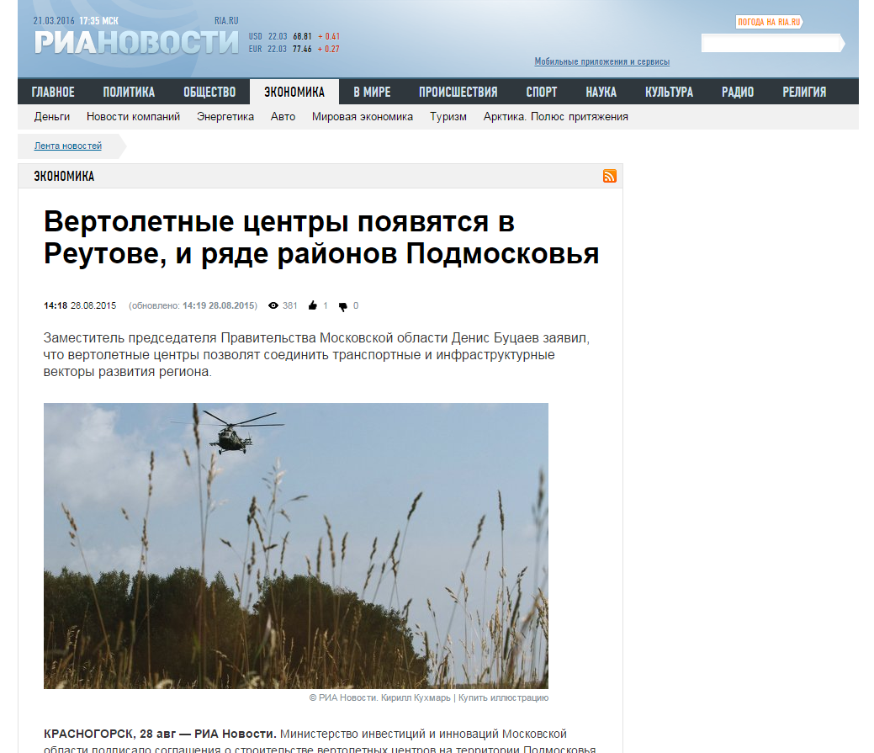
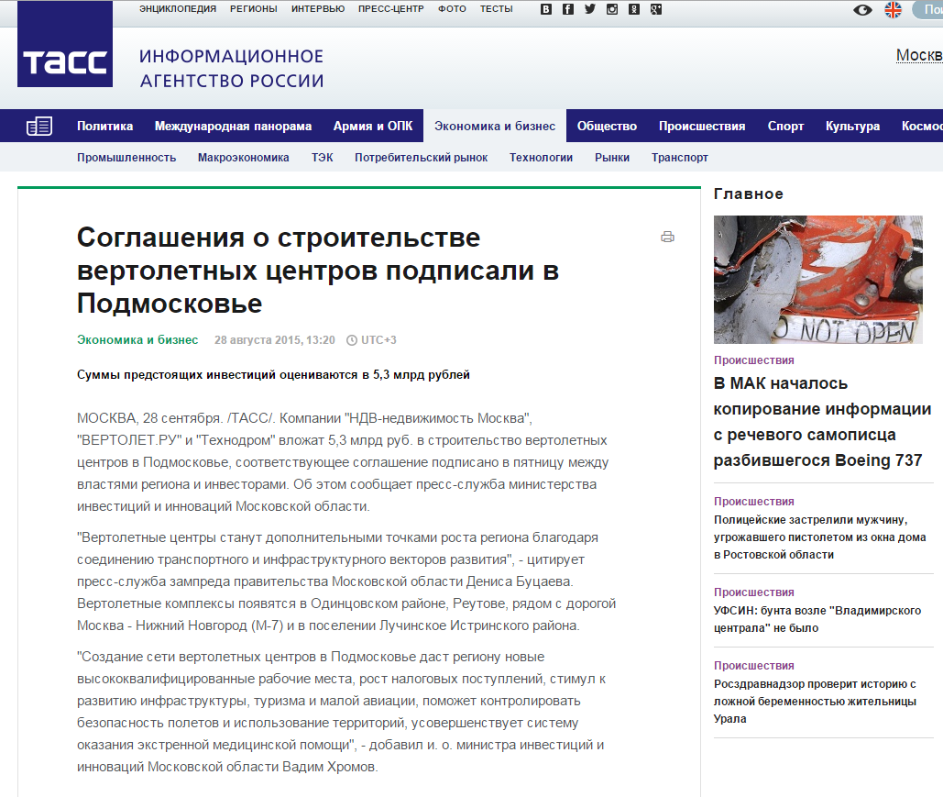
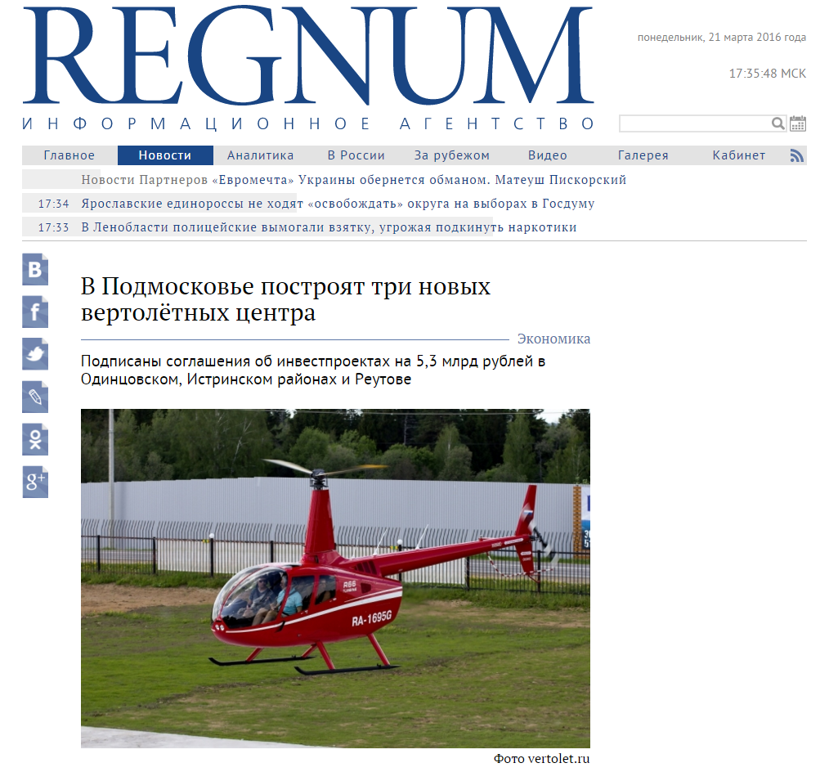
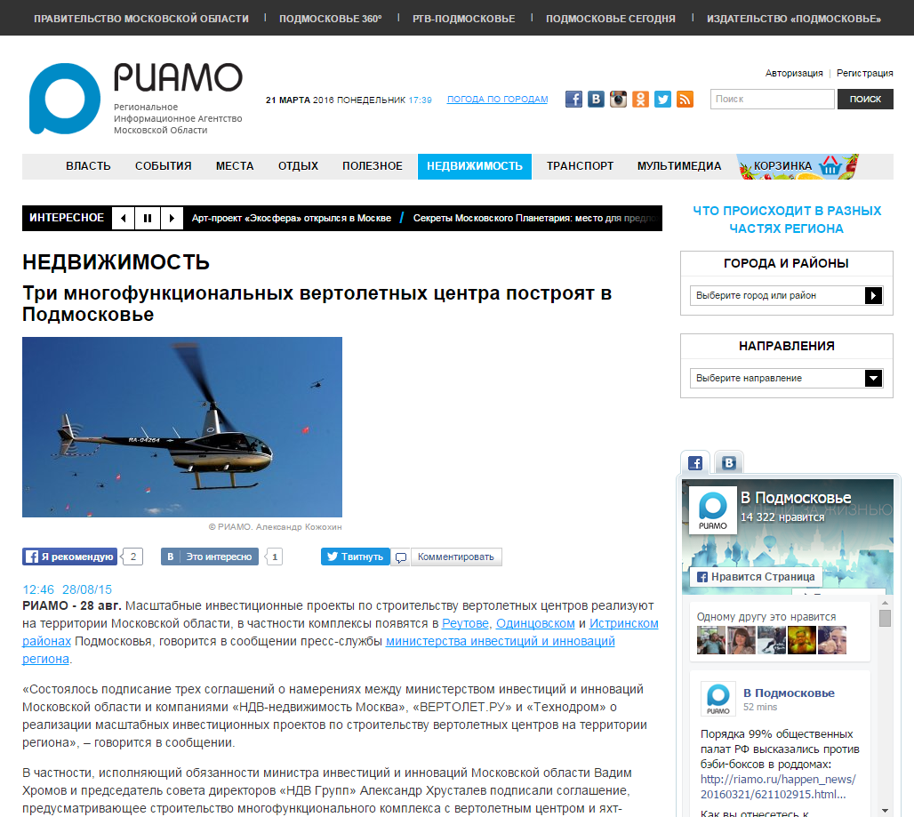
«НДВ Недвижимость»
"НДВ" и партнеры вложат 5,3 млрд рублей в вертолетные центры под Москвой
35 сообщений, заметность 11,31

Slide 17

Crocus Group
Стивен Сигал на церемонии открытия именной звезды на Аллее славы в торговом центре VEGAS

Slide 18

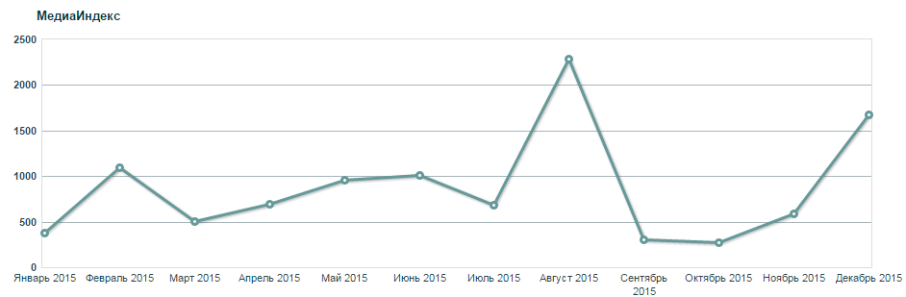
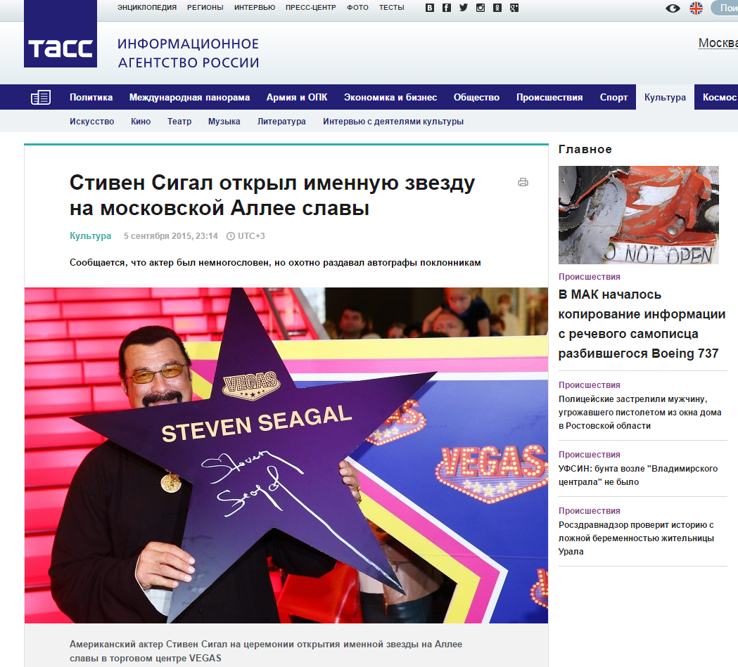
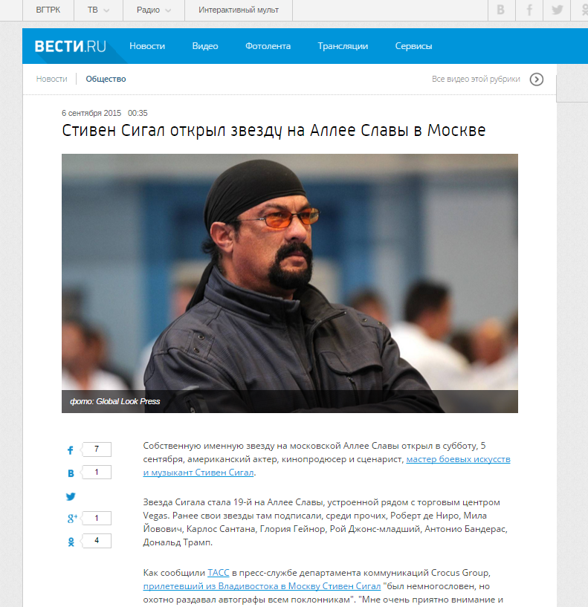
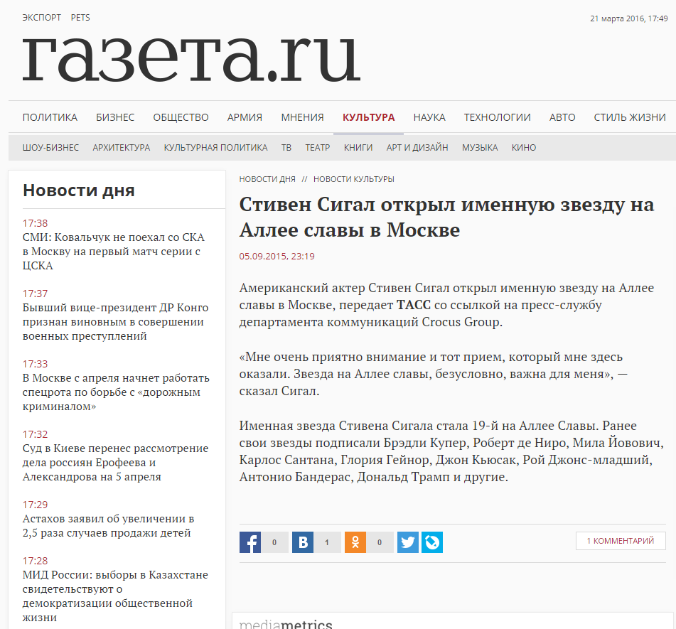
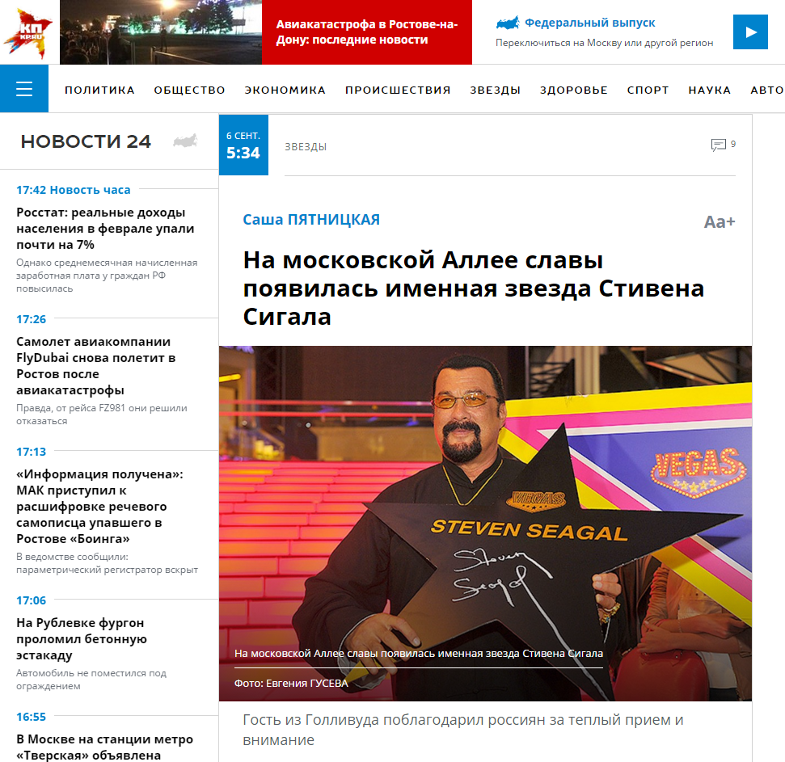
Crocus Group
Crocus Group построит первый участок ЦКАД
Стивен Сигал получил именную звезду на Аллее Славы в Москве во время открытия ТЦ «Vegas»
38 сообщений, заметность 11,25

Slide 19
Инфоповод года. Недвижимость
СПАСИБО
ЗА ВНИМАНИЕ!
☺
19

